Slide 1
1975 год
40 – летие открытия памятника воину -
земляк у
д.Коптево
Мышкинский район
2015 год

Slide 2
В 1973 году, под руководством председателя колхоза «Приволжье» Василия Георгиевича Новикова, участника Великой Отечественной Войны, начался сбор имён погибших односельчан. Когда эти данные были собраны, было принято решение увековечить имена погибших воинов – земляков. Решили: на центральной усадьбе колхоза деревни Коптево воздвигнуть памятник воину – земляку. С идеей воздвигнуть памятник в д. Коптево обратились в райком партии. Там дали адрес мастерской по изготовлению памятников в Грузии. Коллектив скульпторов разрабатывал макет памятника. Они привезли в колхоз альбом с эскизами. Правление колхоза сделало выбор и отправило заказ. Памятник был изготовлен в 1974 году и привезён на станцию Волга. Весной 1975 года начали установку памятника, т.к. изготовлен он был по частям, из асбеста – цементного материала.

Slide 3
Монтировался памятник своими силами, бригадой колхозников. Среди них: Самсонов Александр Фёдорович, Самсонов Дмитрий Дмитриевич, Соколов Василий Григорьевич, Замяткин Николай Алексеевич, Гундорин Дмитрий Дмитриевич, Герасимов Павел Александрович.

Slide 4
9 мая 1975 года в д.Коптево состоялось открытие памятника воинам – землякам, погибшим в годы Великой Отечественной войны. Грянул духовой оркестр. Группа ветеранов войны и труда открывает памятник. В эту волнующую минуту замерли лица ветеранов, колхозников, учащихся Коптевской школы.

Slide 5
На открытие памятника приехали представители от райкома, гости из колхоза имени «Ульянова», делегация от кривецкого Дома – интерната. На открытие памятника был так же военком района. Газету «Волжские зори» представлял В.А.Гречухин, который написал замечательную статью об открытии памятника.

Slide 6
Председатель сельского Совета Дурандиков Юрий Иванович открыл митинг, секретарь райкома КПСС Николай Игнатьевич Огурцов сказал о том вкладе в войну и Победу, который сделал наш район и как вечна и незабвенна память тех дней. Страстно звучит речь фронтовика, председателя колхоза Василия Георгиевича Новикова, от ветеранов труда выступает Екатерина Феофановна Козулина, от комсомольцев и молодёжи секретарь комсомольской организации колхоза Валя Данилова.

Slide 7
Замечательным моментом празднования дня Великой Победы был торжественный митинг в колхозе «Приволжье». И здесь его украсило открытие памятника. Люди сразу шли к нему. Прямая стрела бетона ведёт от шоссе к грозному, могучему, как башня танка, пьедесталу, вырастающему из широкого бетонного массива. Позади тяжёлые торжественно плавные складки знамён поднялись б стеною славы. Величественная фигура, центр всей композиции, ещё закрыта.
Но на флангах композиции памятника уже заняли места знаменосцы. С одной стороны комсомольцы со своим алым знаменем, с другой стороны ветераны. Старик – знаменосец развернул во всю ширину полотнище знамени и… грянула заливистая медь оркестра. Враз изменились лица, сразу и мощно великая минута овладела всеми. По бетонным ступеням к пьедесталу всходит президиум митинга. Глядите на них! Идут ветераны.
И встал на своё место этот удивительный, потрясающий президиум на костылях и протезах, седой, с серебром и золотом наград на праздничных пиджаках. Кто – то судорожно вздохнул: «Старатели – то! Защитники – то наши! Какая минута… Гремят, ликуют медью оркестра их боевые годы, их молодость, их не постаревшая слава. А вокруг в сиянии знамён, разноцветье наград все, кем силён и горд их колхоз сегодня. И дивной цветущей цепочкой в красных испанках, галстуках, перевязях окаймляет их молодая пионерская поросль.
Этот митинг включил в себя немало минут потрясающей силы. Колонна возлагающих венки была словно коллективный портрет эпохи народа России. Венки несли старики, зрелые люди, молодёжь, школьники, а самый маленький веночек маленькая, всех растрогавшая девчушка. И каждая пара, каждый венок воспринимались особенно и неповторимо. Председатель сельского Совета Дурандиков Юрий Иванович открыл митинг, секретарь райкома КПСС Н.И.Огурцов сказал о том вкладе в войну и Победу, который сделал наш район и как вечна и незабвенна память тех дней. И вот он миг, которого приволжцы никогда не забудут. Группа ветеранов войны и труда открывает памятник. Скользит, сдуваемое ветром, лёгкое полотнище и лицо исполина глянуло на людей.
Не сдерживаясь, плачет седая женщина: «Сколько их ушло! Какие ведь были!» Старик с польским орденом в петлице повторяет: «Такой! Совсем такой!» Инвалид на костылях не отрывает глаз от монумента. Да! Как он мужественно и печально хорош, какая прекрасная голова, как он похож на каждого из них, как все воплотилось в нём одном.
Страстно звучит речь фронтовика, председателя колхоза Василия Георгиевича Новикова, от ветеранов труда выступает Екатерина Феофановна Козулина, от комсомольцев и молодёжи секретарь комсомольской организации колхоза Валя Данилова. Трогательным и сердечным было возложение венков. В сердце каждого этот час оставил неизгладимый след.
С праздником, с великим праздником, родимый край, Советская Родина!
В.А.Гречухин

Slide 8
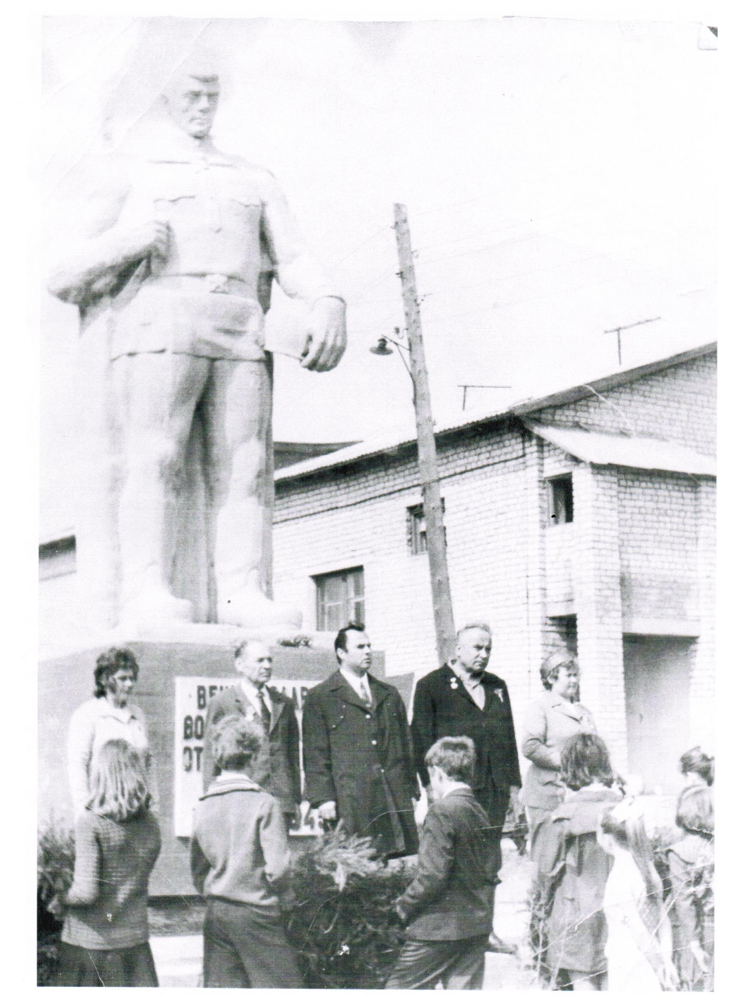
Трогательным и сердечным было возложение венков. В сердце каждого этот час оставил неизгладимый след.

Slide 9
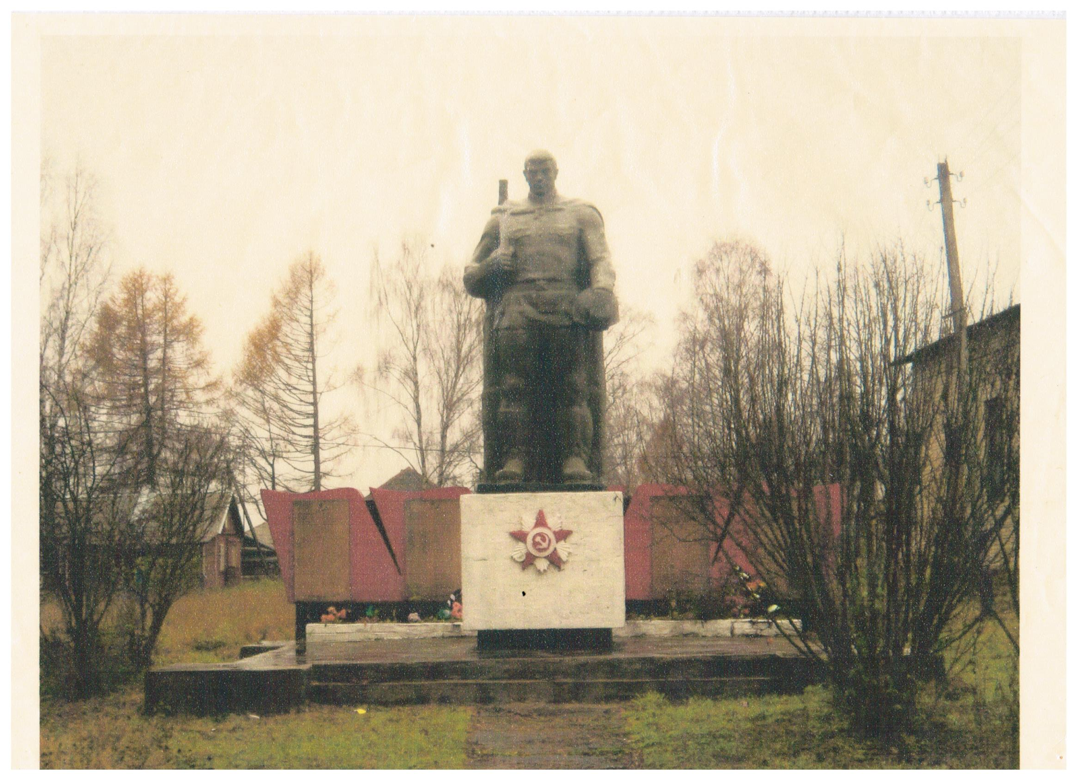

Slide 10
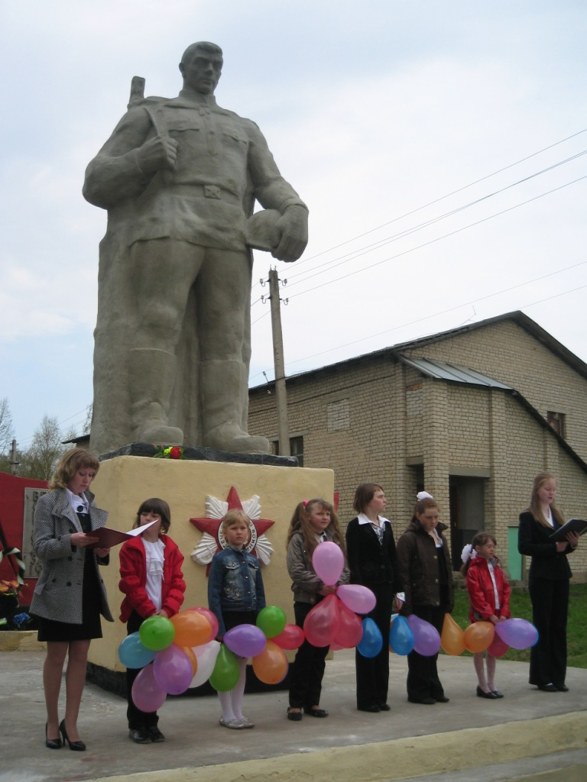
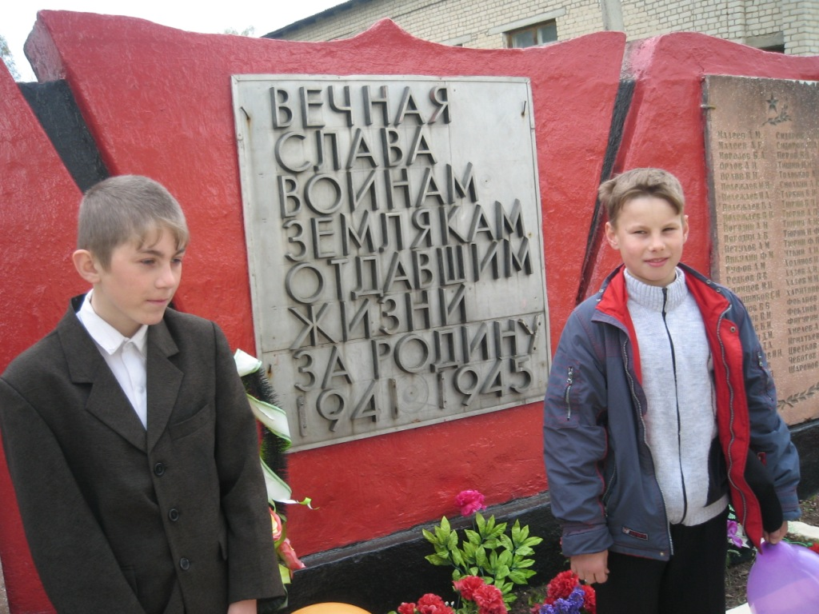
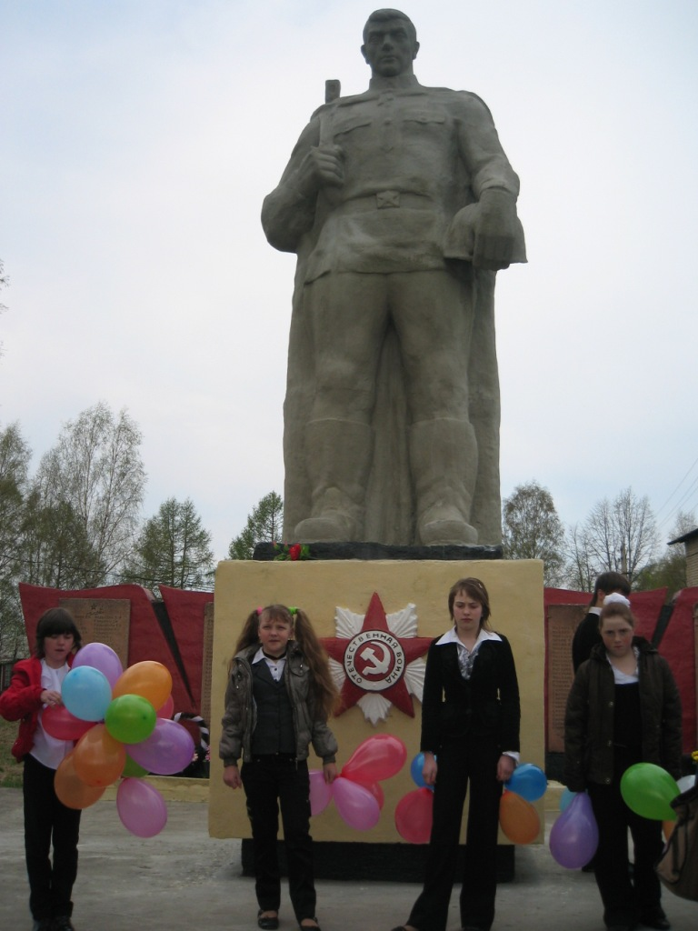
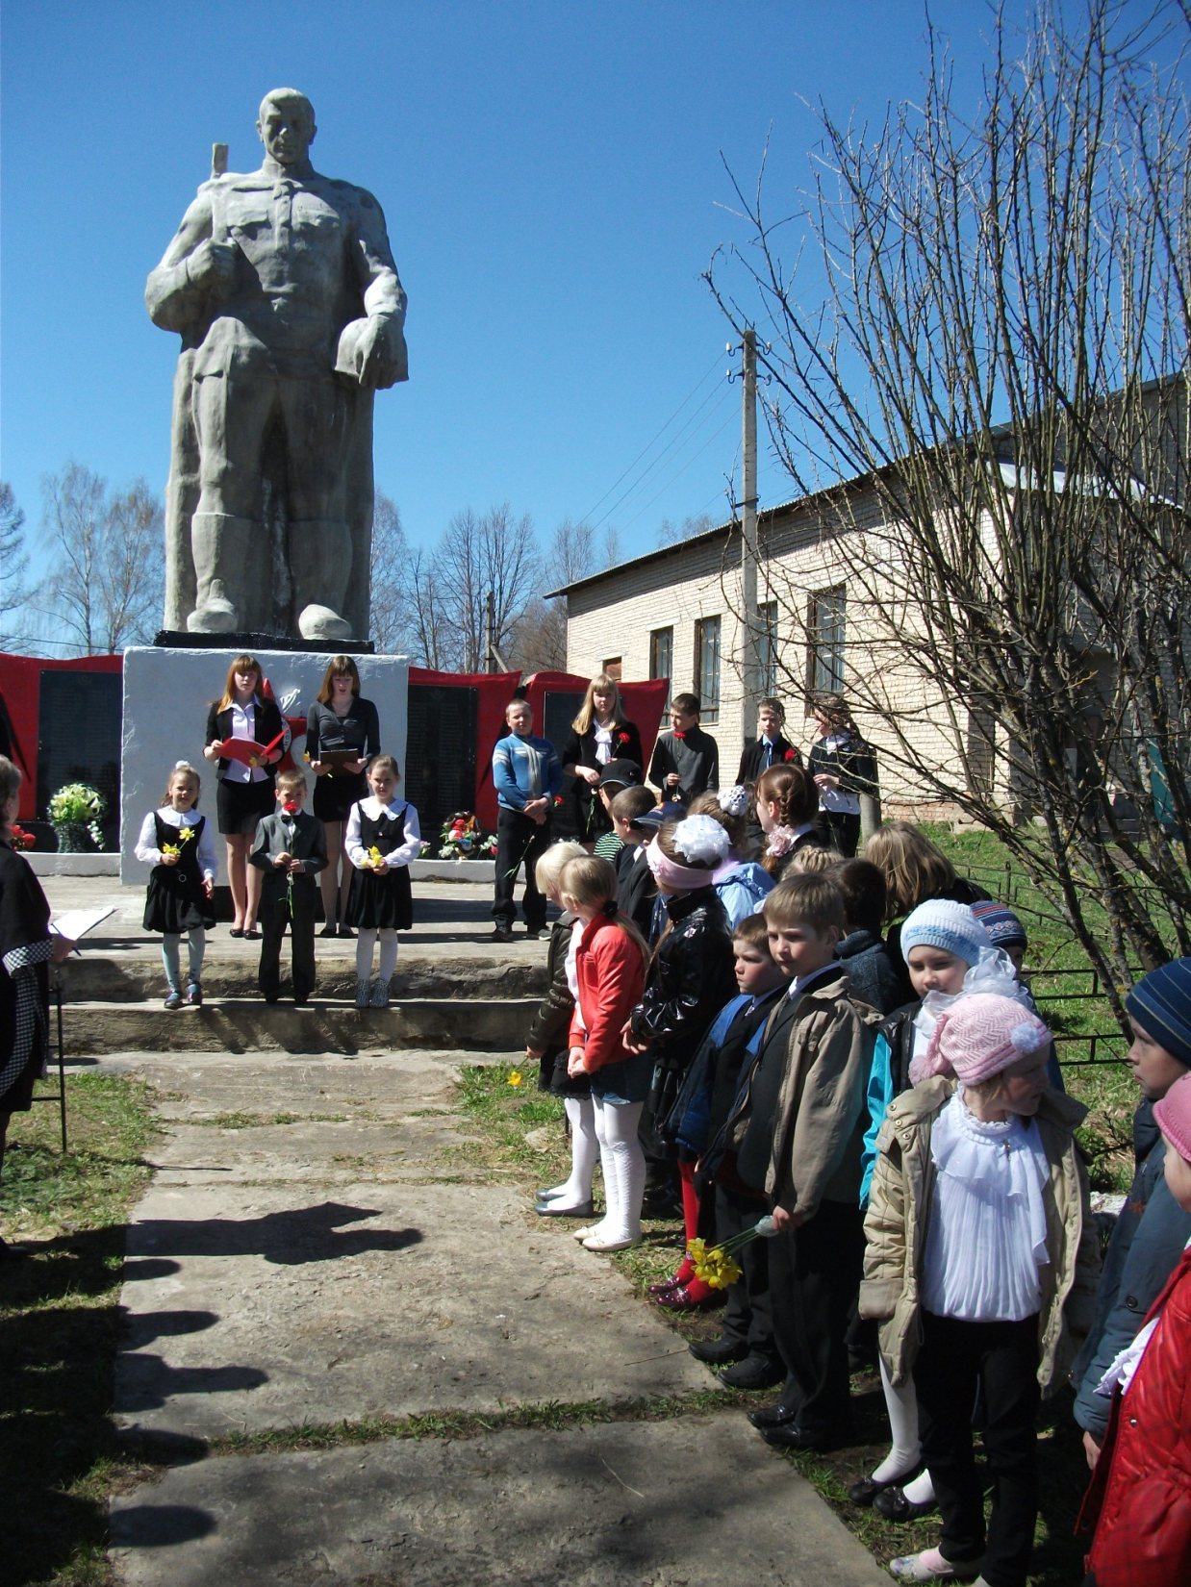
Стало традицией каждый год, 9 мая, проводить Митинг и возлагать цветы к памятнику погибших воинов – земляков.

Slide 11
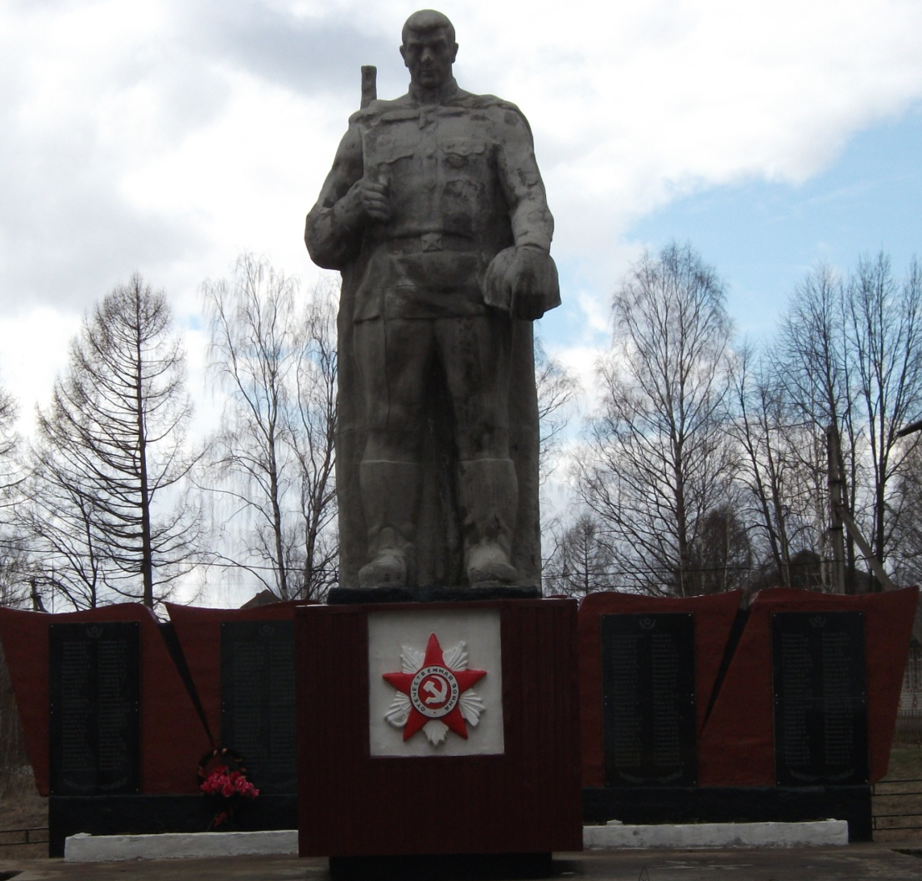
1975г. – 2015 г.

